Slide 1
ACTIVIDAD RESUELTA
Alumnos: Carlos Ángeles, Rodrigo Jiménez, Renzo Nureña, Giancarlo Montenegro, Joaquín Morán
Profesor: Juan Céspedes Colegio Algarrobos. 4to “B” sec.

Slide 2
PREGUNTAS A RESOLVER:
¿Qué enlaces entre las moléculas de queratina se alteran cuando el cabello (a) se humedece y se deja secar enrollado en rizadores, y (b) se le aplica un rizado permanente? Explicar.
¿Por qué lloramos al cortar una cebolla?
Investiga las diferencias entre la estructura proteínica de la seda y la lana, y cómo ésta a determinado sus propiedades y la manera en como la usamos.

Slide 3
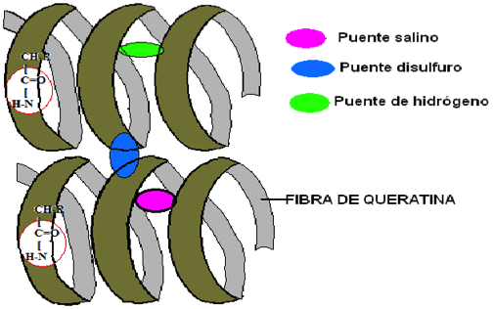
¿Qué enlaces entre las moléculas de queratina se alteran cuando el cabello (a) se humedece y se deja secar enrollado en rizadores, y (b) se le aplica un rizado permanente? Explicar.
El componente más importante y en mayor cantidad del cabello son las moléculas de queratina. Que se disponen a lo largo del cabello en forma helicoidal (alfa queratina). los cuales poseen esta forma por los puentes de hidrogeno.
Estos enlaces de hidrogeno son débiles y fáciles de romper cuando se mojan, aplica calor o se estira. También se rompen otros enlaces como los enlaces salinos.

Slide 4
ENLACES PARTICIPANTES:
Enlaces de hidrógeno: Atracción del átomo de hidrógeno
Enlaces salinos: Atracción entre cargas electrónicas de los grupos ácidos y básicos libres.
Enlaces de azufre: Unión de dos átomos de azufre del aminoácido cistina.

Slide 5
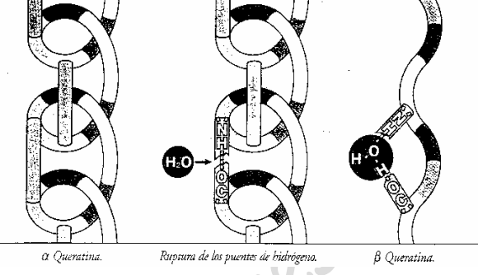
Cuando el puente de hidrógeno se rompe por humedad, la queratina que tiene forma helicoidal se despliega, junto a los enlaces salinos y se adapta a una forma más estirada (beta queratina). El agua se coloca entre las cadenas de la queratina e impide que se unan entre sí.

Slide 6
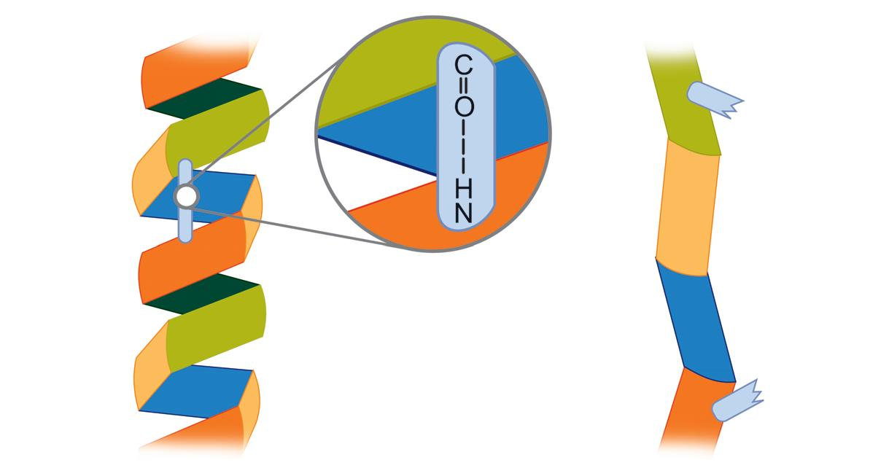
Cuando el cabello se seca con el calor, el agua que posee en su interior se convierte en vapor al quemarse haciendo que los enlaces de hidrógeno y los enlaces salinos se vuelvan a unir.

Slide 7
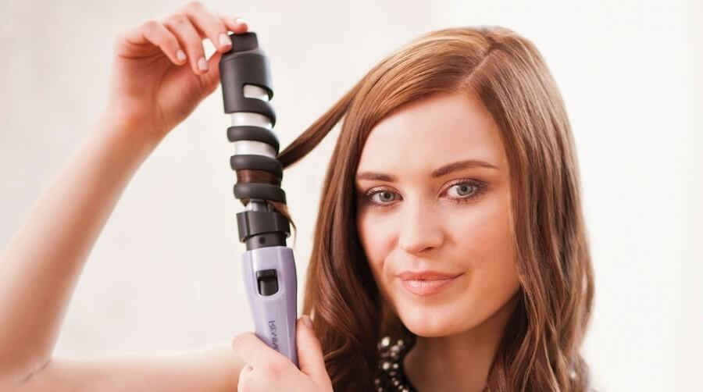
Cuando los enlaces ya pueden volver a unirse o reconstruirse, el estiramiento es quien le da una nueva forma al cabello, dejándolo rizado, lacio, etc. Con diferentes moldes. Cuando los enlaces se reconstruyen, el pelo adopta la forma de cómo se tenía pensado.

Slide 8
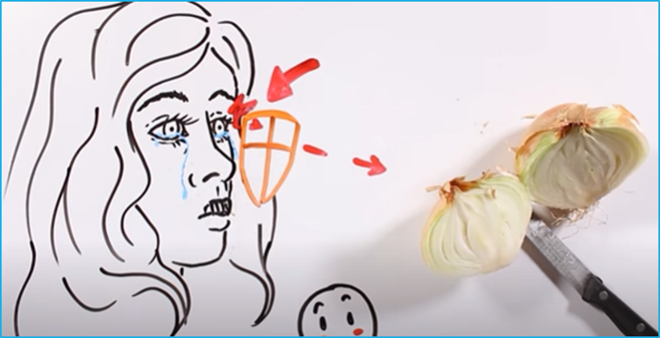
¿Por qué lloramos al cortar una cebolla?

Slide 9
Investiga las diferencias entre la estructura proteínica de la seda y la lana, y cómo ésta a determinado sus propiedades y la manera en como la usamos.
Estructura proteica de la seda
Estructura proteica de la lana
La seda está constituida por FS (fibra de seda) que está compuesta de diferentes aminoácidos como la glicerina, la alanina, la serina y la tirosina.
También la seda posee fibroína, que funciona como material estructural, y sericina, que es el material pegajoso que lo rodea.
La lana se compone de pequeñas microfibras de queratina que residen en una red de filamentos fibrosos dentro de la célula de la lana. (200 nm)
Posee aminoácidos como cistina, cisteína, metionina y lanolina.

Slide 10
Investiga las diferencias entre la estructura proteínica de la seda y la lana, y cómo ésta a determinado sus propiedades y la manera en como la usamos.
Propiedades de la seda
Propiedades de la lana
Termo reguladora: los hilos de los tejidos regulan la temperatura mediante el aire que se mueve entre los espacios de los tejidos.
Extra confortable: la seda es la fibra más flexible y ligera, facilita la movilidad de la tela y se adapta bien al cuerpo.
Antibacteriana: Es resistente a las bacterias y ácaros, tampoco produce olores ni absorbe polvo.
Absorbe humedad: las moléculas de hidrogeno quedan atrapadas entre las fibras de la lana, haciendo que sea un material cálido en prendas.
Repele agua: Posee ceras en la superficie que actúa como un repelente hidrófobo, para que no absorba agua liquida.
Resistencia a roturas: Posee buena elasticidad que permite no romperse, se puede estirar hasta 50% su longitud.

Slide 11
Investiga las diferencias entre la estructura proteínica de la seda y la lana, y cómo ésta a determinado sus propiedades y la manera en como la usamos.
Usos de la seda
Usos de la lana
A menudo se utilizan en prendas de vestir como camisas, blusas, vestidos, ternos, pijamas y batas.
También se usa en alfombras, cortinas, manteles, etc.
Se una en prendas como sacos, chompas, guantes, medias, suéteres y bufandas.
Pero también se usan para colchas, frazadas y almohadas.

Slide 12
Conclusiones:
Los enlaces que se encuentran dentro del cabello se rompen con mucha facilidad, y con diferentes moldes, se puede manipular la forma de la recomposición de estos para dar otra forma al cabello.
El “syn propanotial s oxido” es un acido muy fuerte con alta capacidad de irritación a partes sensibles del cuerpo como los ojos, con esto, se puede decir que tiene varias utilidades.
La seda es un material fuerte y resistentes, pero también muy cómodo al tacto, por eso, es un material muy caro. Mientras que la lana, por sus propiedades es más común y más utilizado para la protección contra el frio.

Slide 13
Referencias bibliográficas:
Genova. A. (2019). Cambios en el cabello. Recuperado de https://www.preparadores.eu/temamuestra/PTecnicos/Peluqueria.pdf
Ollero. A. (2020). Por qué lloramos al cortar cebolla. Recuperado de https://oftalmologovigo.com/por-que-lloramos-al-cortar-cebolla/
Elvira. M. (2020). De qué está hecha la lana y principales características textiles. Recuperado de https://inta.gob.ar/sites/default/files/script-tmp-inta_ganaderia33_lana_ovina.pdf
La casa de la seda. (2022). Beneficios de la seda para la salud. Recuperado de https://www.casadelaseda.com/es/blog-beneficios-de-la-seda-para-la-salud/

